Slide 1
Computer Graphics Homework
時鐘實作
S0254023 顏梵文

Slide 2
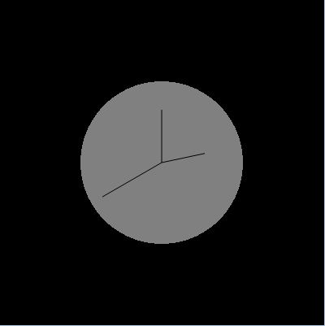
實作成果

Slide 3
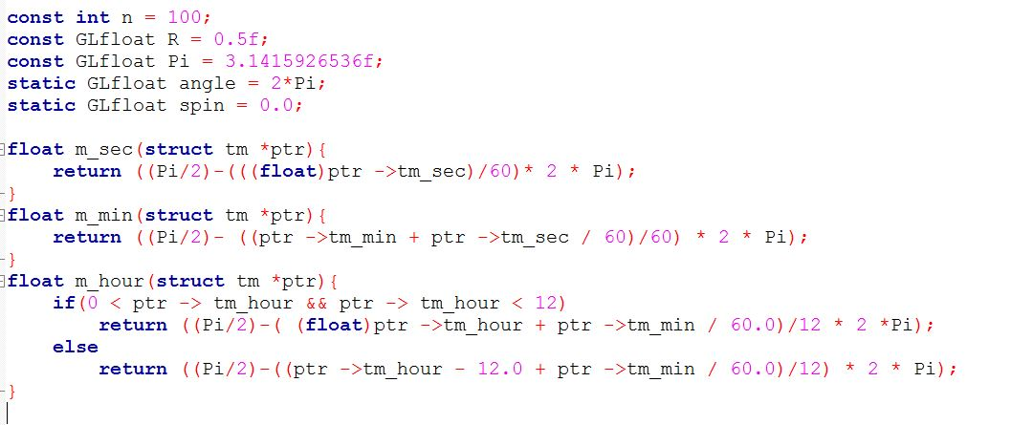
程式碼簡介-設定參數及獲得時間

Slide 4
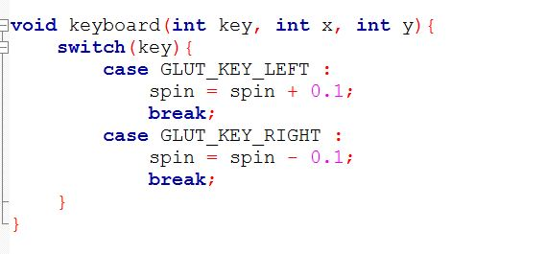
程式碼簡介-鍵盤

Slide 5
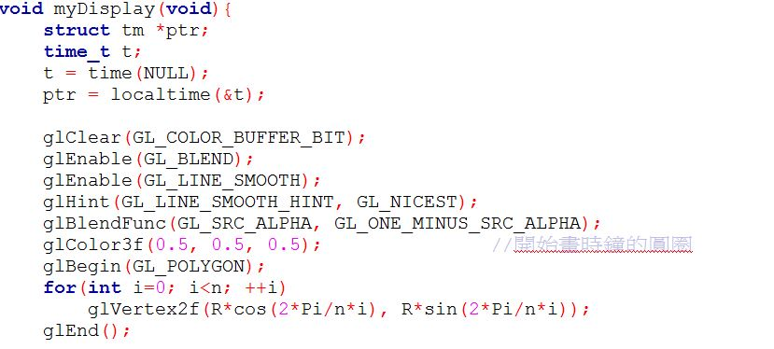
程式碼簡介-設定參數及繪製時鐘

Slide 6
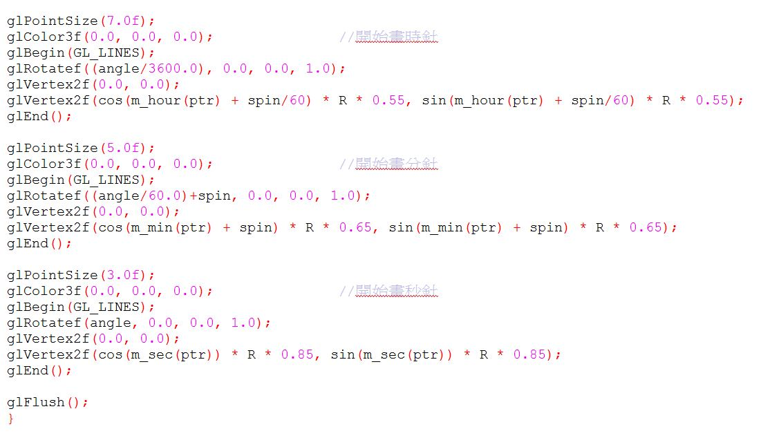
程式碼簡介-繪製時鐘

Slide 7
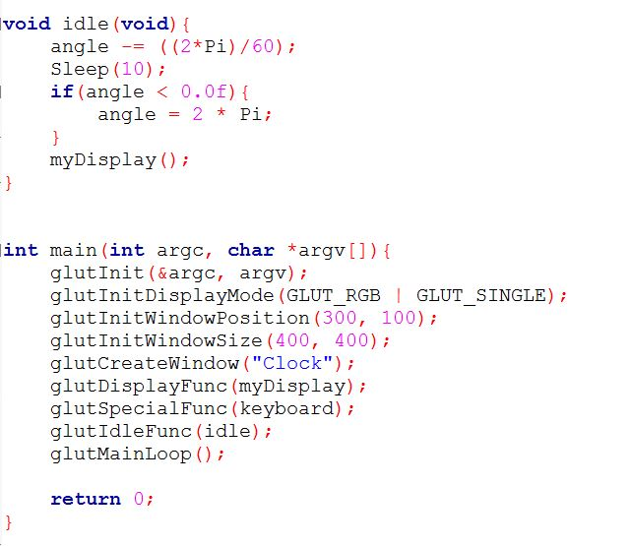
程式碼簡介-idle及main函數

Slide 8
謝謝觀賞

